Slide 1


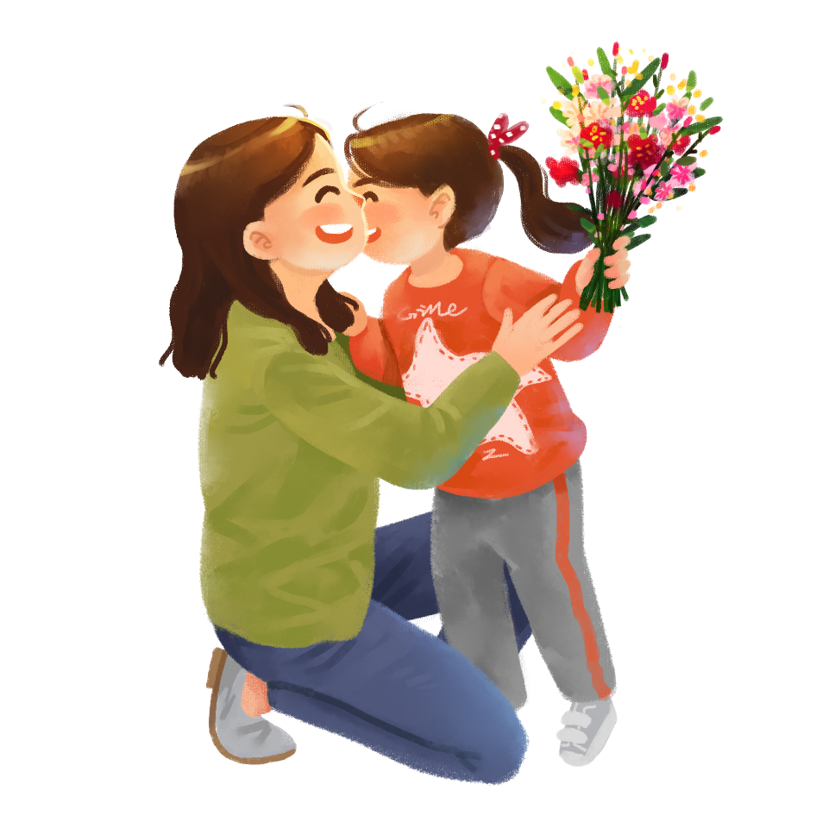

Slide 2






Slide 3


Slide 4
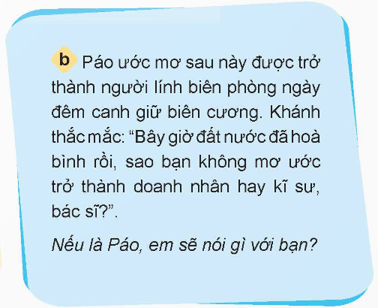
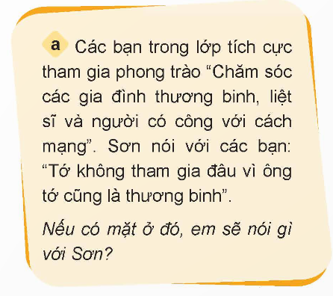
5
Xử lý tình huống

Slide 5
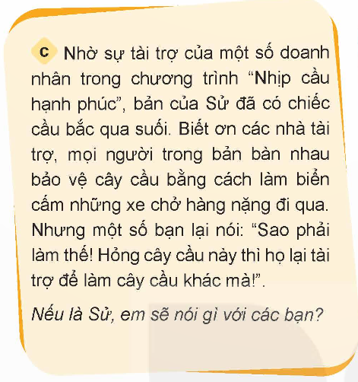
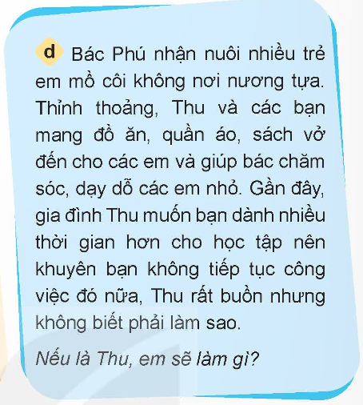

Slide 6

Xây dựng kịch bản và đưa ra cách xử lý tình huống.
Thảo luận nhóm 4

Slide 7



Slide 8
Khuyên Sơn nên tham gia cùng các bạn và rủ các bạn về nhà mình chơi, trò chuyện, thăm hỏi ông.

Slide 9
Páo nên nói với bạn: Đất nước đã hoà bình rồi nhưng vẫn cần có những người lính bảo vệ đất nước, đề phòng nguy cơ chiến tranh có thể xảy ra. Mỗi người có một ước mơ khác nhau nhưng đều góp phần bảo vệ và dựng xây đất nước, gìn giữ, phát huy truyền thống của các thế hệ đi trước.

Slide 10
Sử nên nói với các bạn: Nguồn tài trợ là có giới hạn, nhiều nơi còn khó khăn cần sự giúp đỡ của các nhà tài trợ. Vì vậy, không nên ỷ lại, trông chờ mà phải biết bảo vệ, gìn giữ cây cầu để dùng được dài lâu.

Slide 11
Thu nên nói với thầy, cô giáo và nhiều bạn hơn nữa để cùng chung tay giúp đỡ các em nhỏ. Thu có thể sắp xếp thời gian phù hợp để vừa học tốt vừa có thể chăm sóc, dạy dỗ các em nhỏ cùng với các bạn và gia đình bác Phú.

Slide 12



Bình Chọn Giải Thưởng
Diễn viên xuất sắc nhất
Nhóm giải quyết tình huống hay nhất
…

Slide 13


Slide 14



